Slide 1
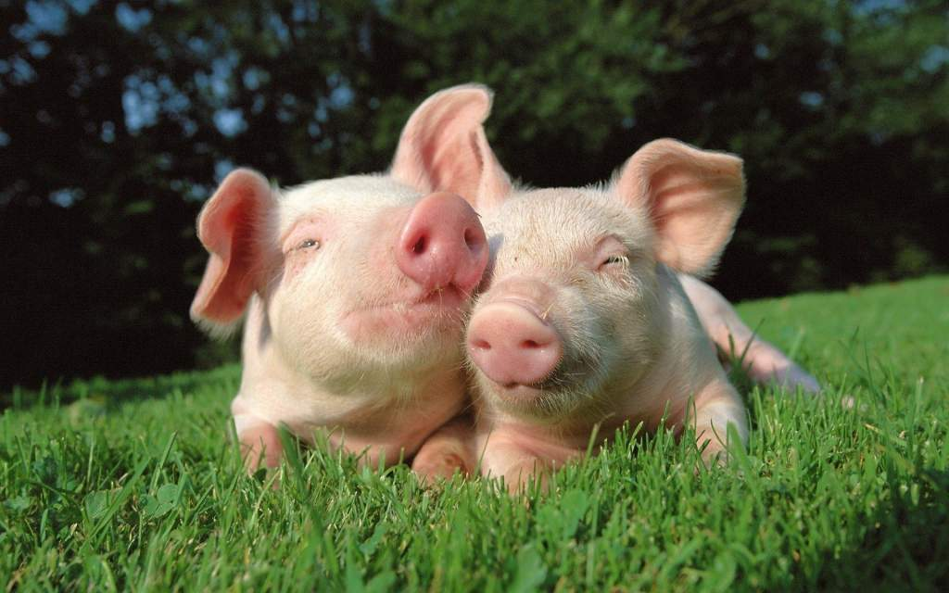
ДЕПАРТАМЕНТ ОБРАЗОВАНИЯ БЕЛГОРОДСКОЙ ОБЛАСТИ
ОБЛАСТНОЕ ГОСУДАРСТВЕННОЕ АВТОНОМНОЕ
ПРОФЕССИОНАЛЬНОЕ ОБРАЗОВАТЕЛЬНОЕ УЧРЕЖДЕНИЕ
«БОРИСОВСКИЙ АГРОМЕХАНИЧЕСКИЙ ТЕХНИКУМ»

Slide 2
Выберите характеристики, которые относятся к хозяйственно-биологическим признакам свиней
Хорошо развита мускулатура
Высокая плодовитость
Короткий период беременности
Хорошо развита память
Скороспелость
Хозяйственно-биологические признаки свиней
Всеядность
Крупноплодность
Имеют совершенную систему терморегуляции
Стойкие против холода
Молочность

Slide 3
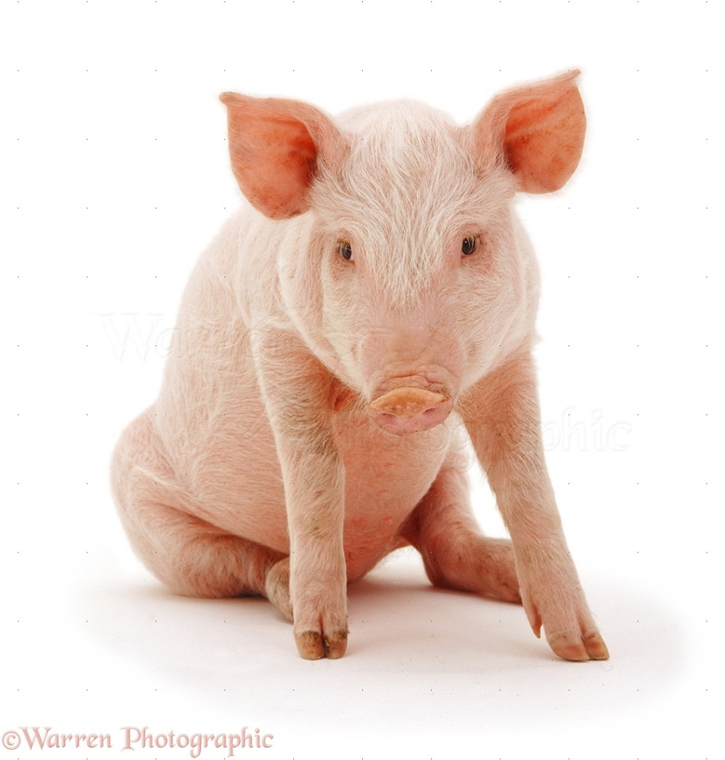
Производственная ситуация
На производстве АО «Крюковский свинокомплекс» на участке опорос при оприходовании поросят у крупно-белой свиноматки, в помете были поросята с коричневыми пятнами на спинке характерные для породы дюрок. Зоотехник по племенному делу отказался отбирать таких поросят на племя. Как вы считаете, почему?

Slide 4
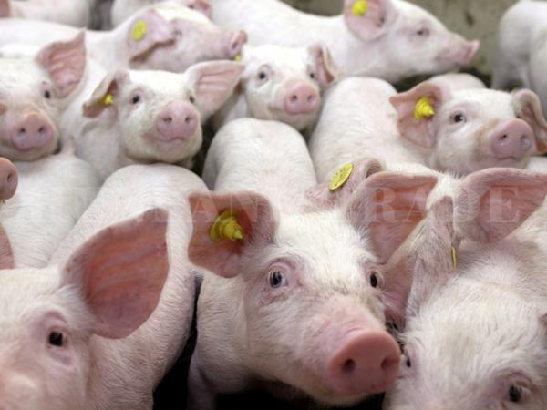
Тема урока:
«Основы племенной работы в свиноводстве»

Slide 5
Цели урока:
1. Ознакомиться с основами племенной работы в свиноводстве
2. Воспитывать интерес к профессии, активность студентов.
3. Развивать умственную и познавательную активность, проводить анализ, синтез сравнения, делать необходимые выводы
4. Сформировать профессиональные компетенции

Slide 6
Вопросы к занятию:
Племенная работа на свинокомплексе
Организация племенной работы в хозяйствах-репродукторах.

Slide 7
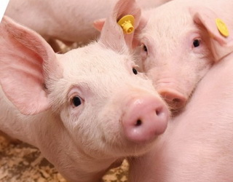
Племенная работа в свиноводстве
Племенная работа
Племенная работа представляет собой систему внутрихозяйственных и государственных организационных и зоотехнических мероприятий, направленных на улучшение существующих и создание новых пород.

Slide 8
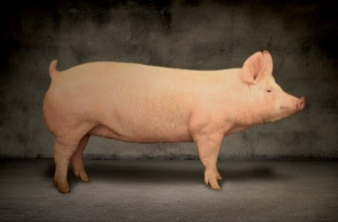
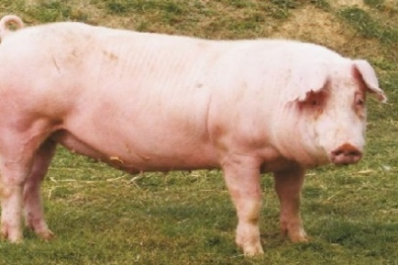
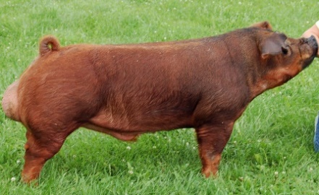
Самые популярные породы в свиноводстве
№ п/п | Название породы | Фото
1 | Крупная белая порода свиней является одной из наиболее известных, проверенных временем и получивших всемирное распространение.
2 | Ландрас – лучшая порода свиней беконного типа
3 | Дюрок является одной из популярных мясных пород свиней.

Slide 9
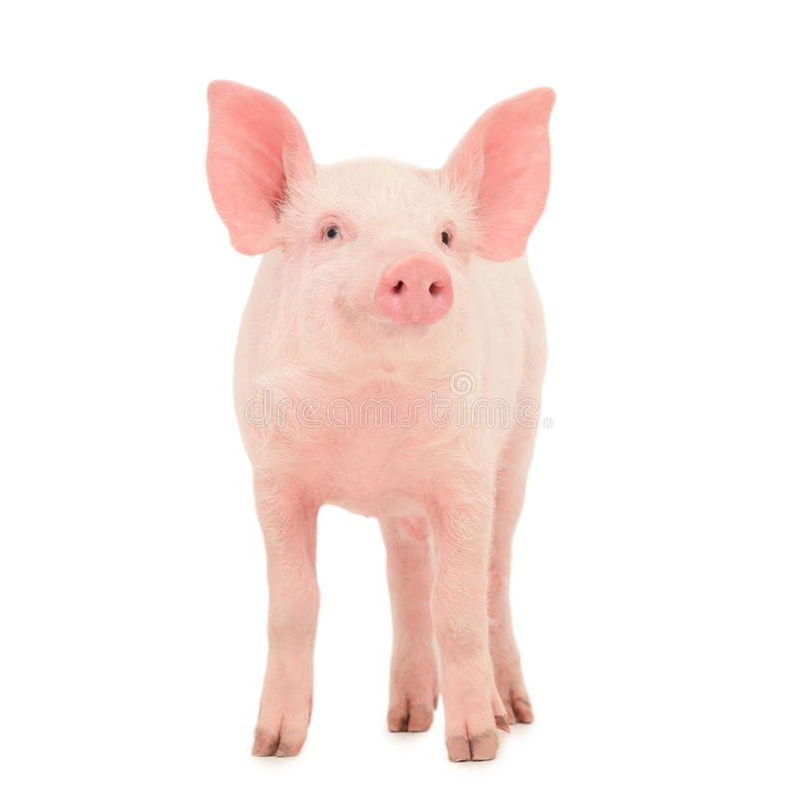
Методы разведения с/х животных
Чистопородное
Скрещивание
Гибридизация
Племенное
Промышленное

Slide 10

Чистопородное разведение
Это система спаривания животных, принадлежащих к одной породе. Потомство, полученное от такого спаривания, называют чистопородным.

Slide 11
Скрещивание
система спаривания животных разных пород или помесных групп. Его применяют для создания новых и улучшения существующих пород, повышения породности и продуктивности стад.

Slide 12
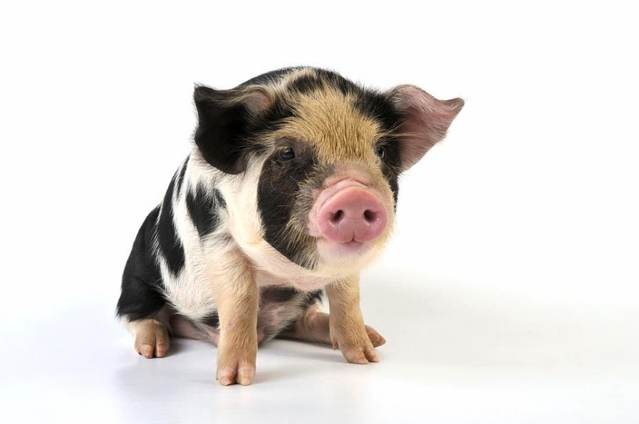
Гибридизация
Процесс образования или получения гибридов, в основе которого лежит объединение генетического материала разных клеток в одной клетке.

Slide 13
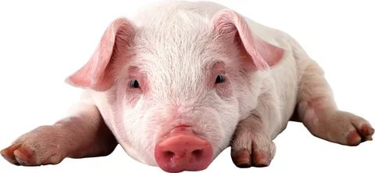
Племенное скрещивание
Это такой метод разведения, при котором потомство получают от родительских форм, принадлежащих к разным породам.

Slide 14
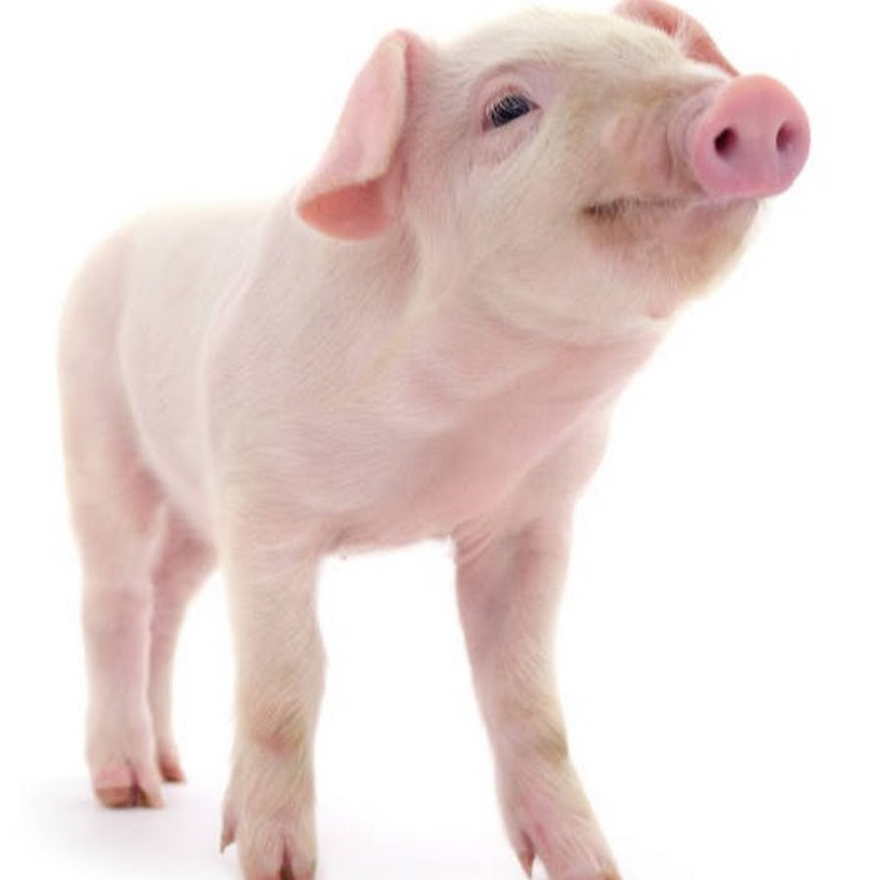
Промышленным скрещиванием
называют скрещивание нескольких пород между собой для получения помесей I поколения с ярко выраженным гетерозисом, не оставляемых для дальнейшего разведения.

Slide 15
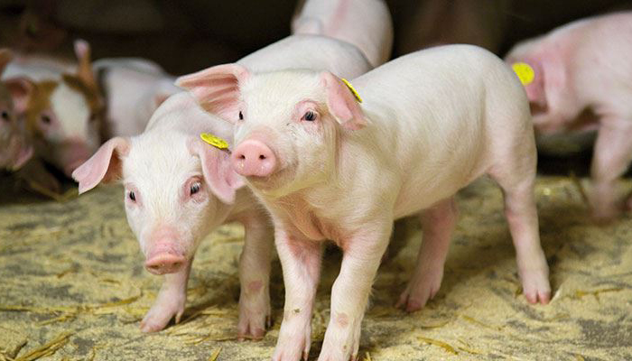
Вопрос 2. Организация племенной работы в хозяйствах-репродукторах.

Slide 16
Признаки продуктивности свиней

Slide 17
Признаки продуктивности свиней
Морфологическая
Физиологическая

Slide 18
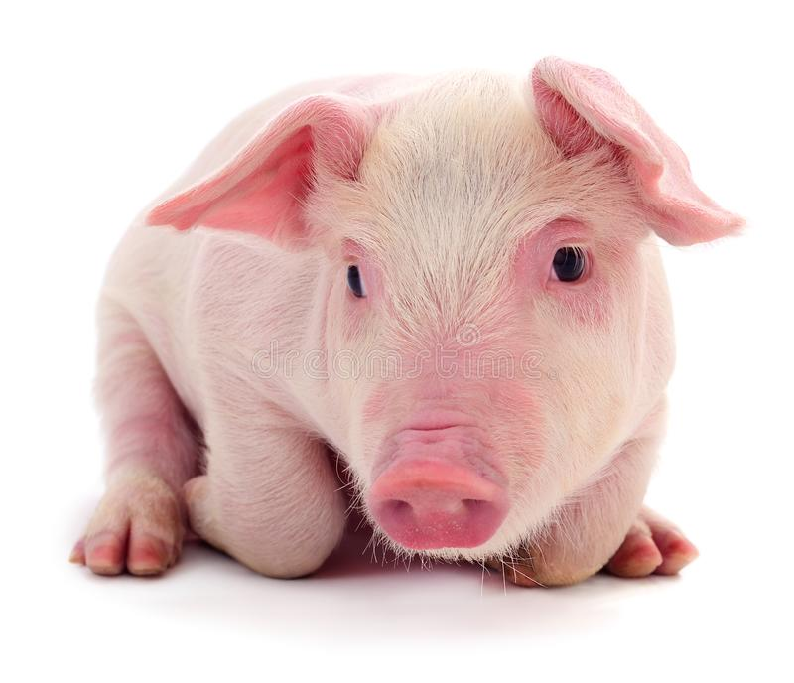
Морфологическая группа
Признаки
____________________________________________________________________________________________________________

Slide 19
Морфологическая группа
Стати экстерьера, конституцию животного, мясные и убойные качества

Slide 20
Физиологическая группа
Признаки
_____________________________________________________________________________________________________________________________________________________.

Slide 21
Физиологическая группа
1. Оплодотворяемость
2. Многоплодие
3. Крупноплодность
4. Молочность
5. Жизнеспособности молодняка 6. Использование животными корма.

Slide 22
Система организационно-зоотехнических мероприятий

Slide 23
Система организационно-зоотехнических мероприятий
Отбор
Подбор
Методы разведения
Выращивание молодняка
Зоотехнический учет
Племенной учет

Slide 24
Отбор
Это сохранение животных, более приспособленных к определенным жизненным условиям и технологии производства, или выбор человеком наиболее удовлетворяющих его требованиям особей и устранение самой природой или человеком менее приспособленных, худших экземпляров.

Slide 25
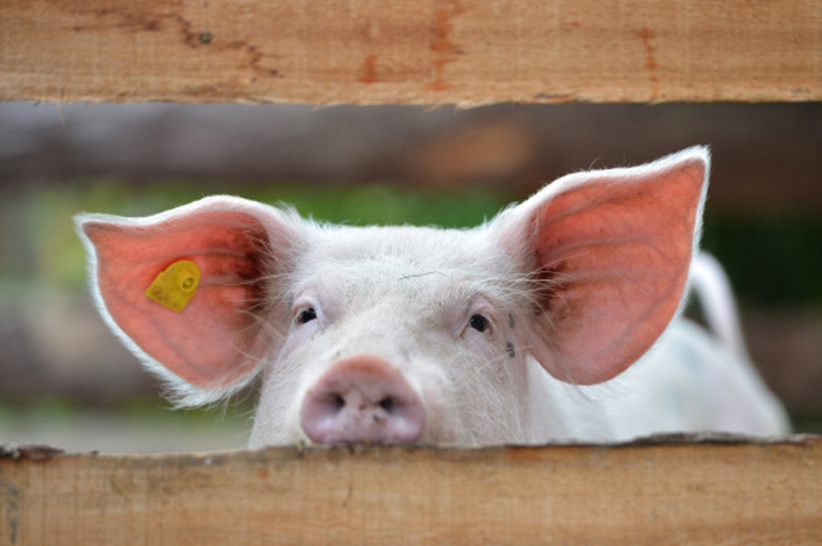
Видео-ролик «Отбор ремонтной свинки на участке опорос»

Slide 26
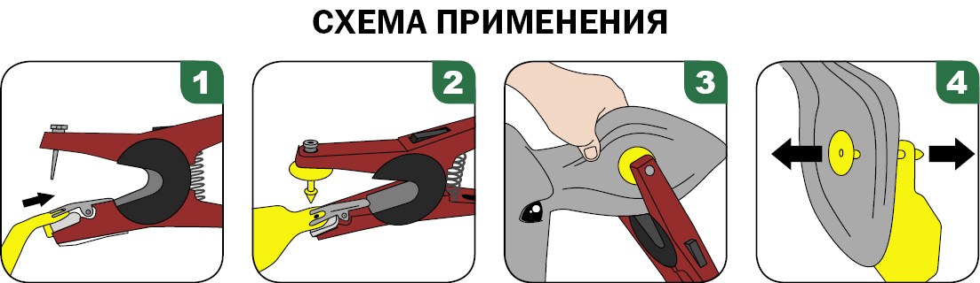
Демонстрация постановок бирок
Инструкция по биркованию
Соблюдение техники безопасности
Необходимо одеть одноразовые перчатки
Дезинфекция биркователя
Установка бирки на биркователь
Дезинфекция уха
Установка бирки на ухо
Проверка установки бирки

Slide 27
Критерии оценивания биркования
№ п/п | Последовательность действий | Количество баллов
1 | Соблюдена техника безопасности
2 | Соблюдены меры дезинфекции инструмента
3 | Соблюдены меры дезинфекции уха
4 | Установка бирки с первого раза
5 | Бирка установлена в центре ушной раковины
 | ИТОГО:

Slide 28
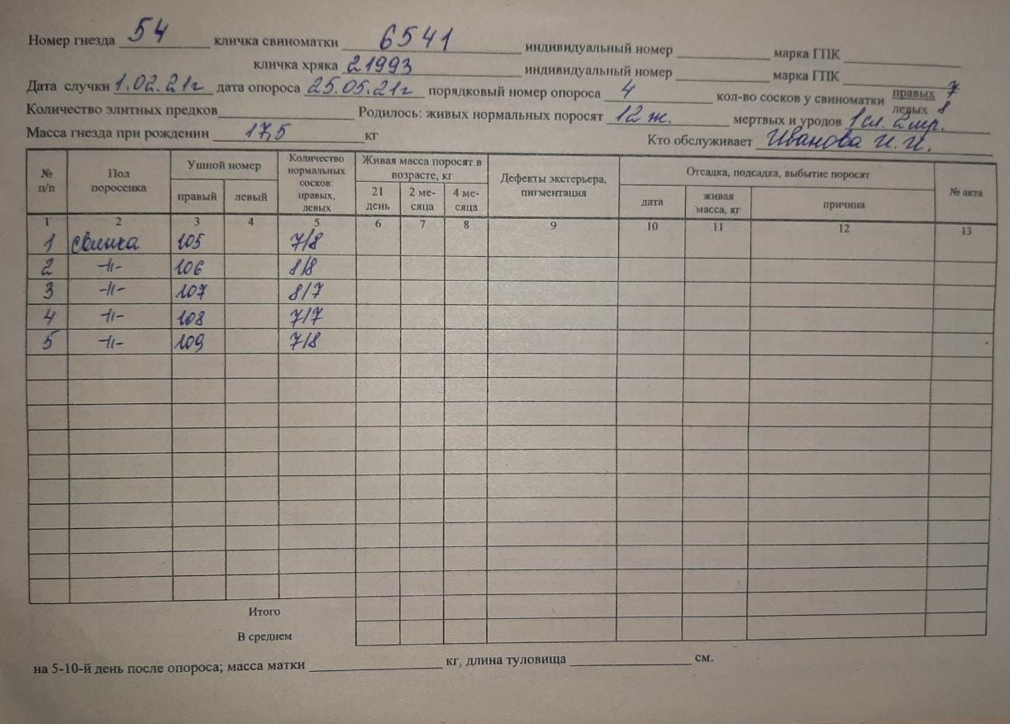
Книга учета опороса и приплода свиней

Slide 29
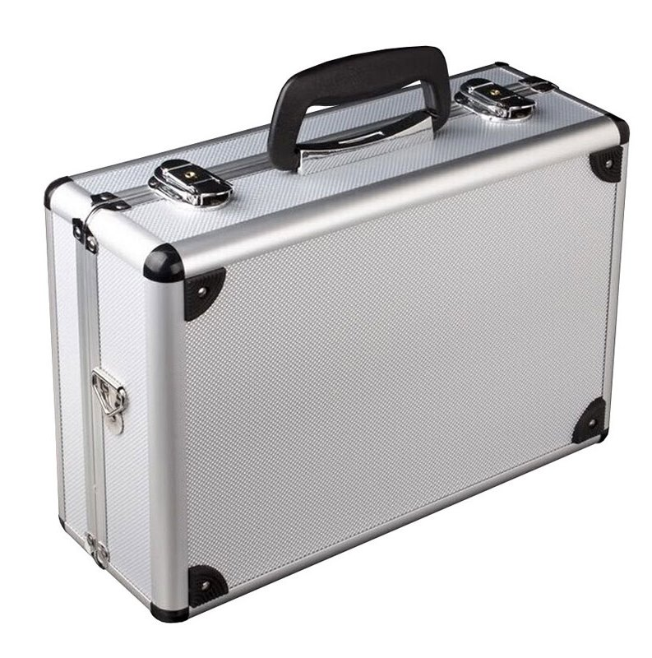
Кейс- задание

Slide 30
Соотнесите термин и определение
Характеристика | Термин
Система спаривания животных разных пород или помесных групп.
Двухпородный гибрид с ярко выраженными откормочными свойствами.
Фиксация, на ухе животного с помощью специальной бирки или клипсы
Система спаривания животных, принадлежащих к одной породе
Скрещивание
Гибридизация
Молодняк F5
Молодняк F1
Биркование
Татуирование
Чистопородное разведение
Племенное скрещивание

Slide 31

Тестирование на тему: «Хозяйственно-биологические особенности свиней»

Slide 32
Домашнее задание
1. Решить производственную задачу поставленную работодателем.
(Видео-ролик)
2. Тараторкин В.М., Сметнев А.С. Технологии сельскохозяйственных механизированных работ в растениеводстве и животноводстве стр. 102-112

Slide 33
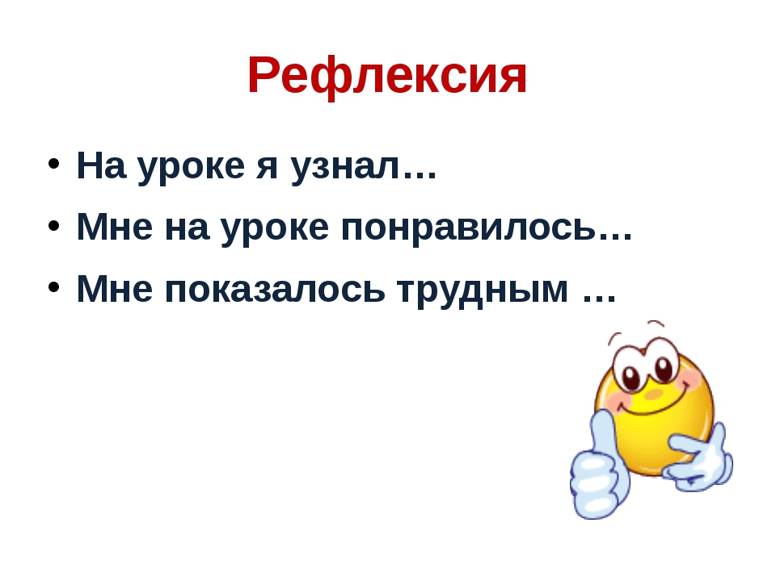

Slide 34
Спасибо за работу на уроке!

